Slide 1
ПРЕЗЕНТАЦИЯ к занятию «Музыка Камчатки»

Slide 2
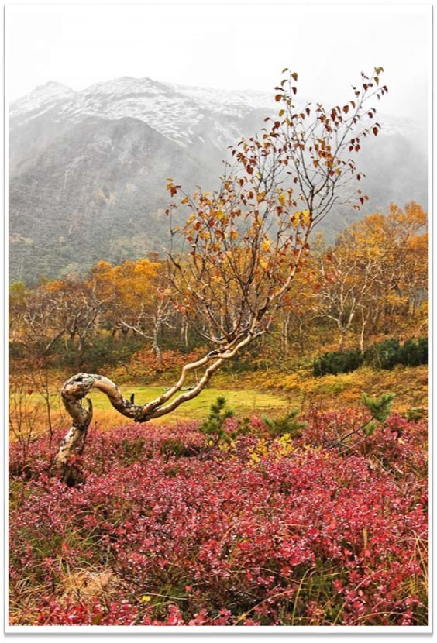

Slide 3
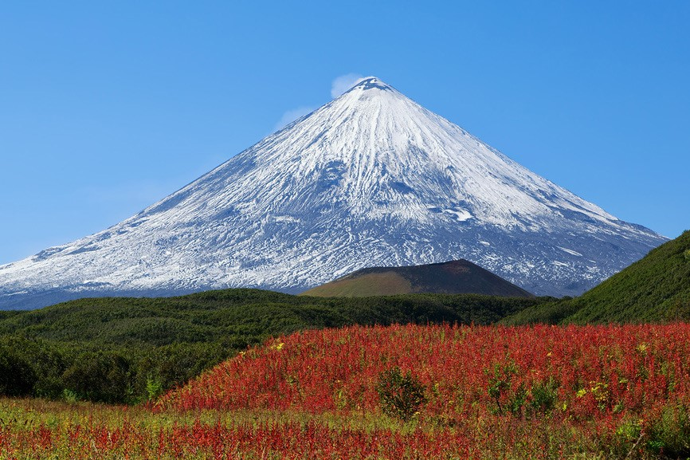

Slide 4
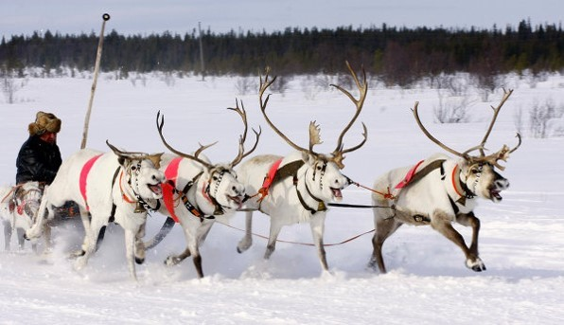

Slide 5
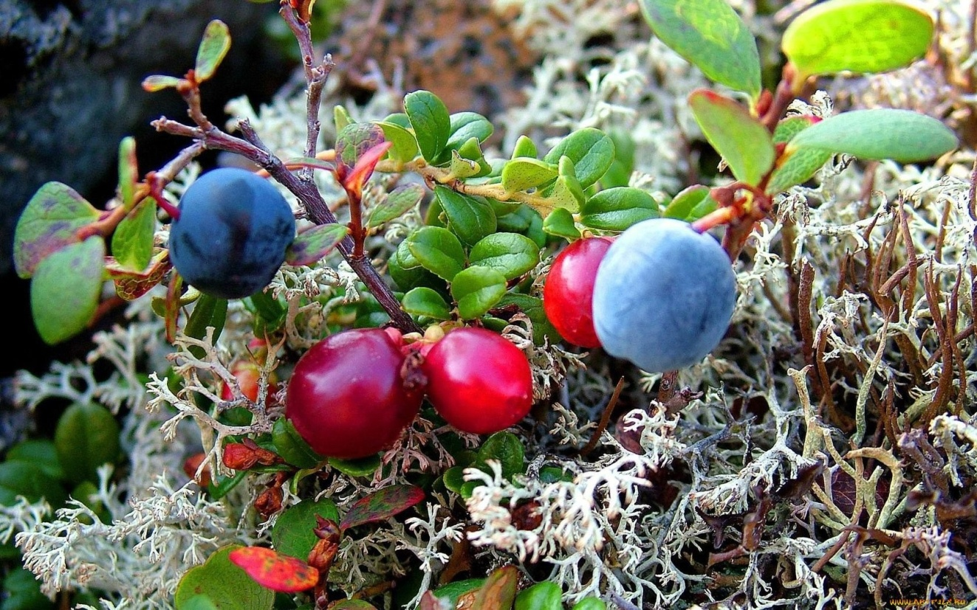

Slide 6
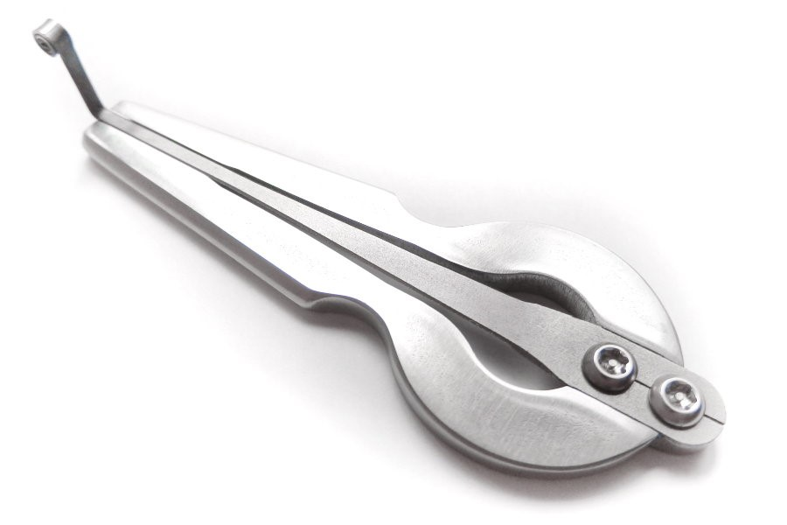

Slide 7
